Slide 1
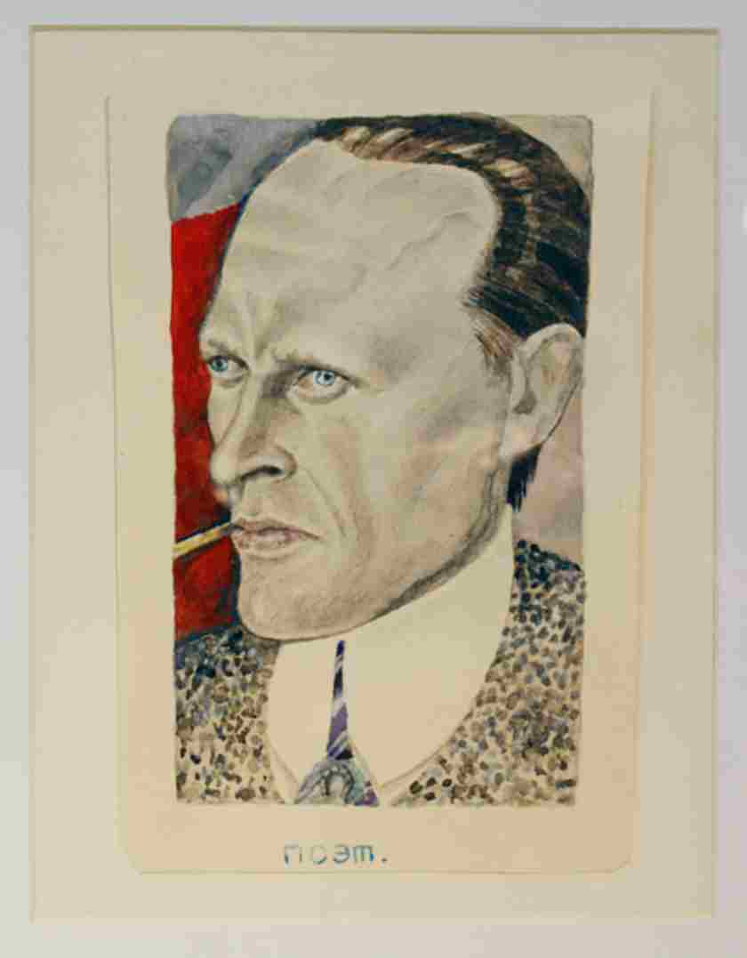
Даниил Иванович Ювачев
(1905 — 1942)

Slide 5
Даниил Иванович Ювачев (1905 — 1942)
еще на школьной скамье придумал себе псевдоним — Хармс
А почему именно Хармс - можно только догадываться. Даниил Ювачев об этом не рассказал ни своим читателям, ни своим друзьям.
Существует несколько разгадок по этому поводу.
1. В детстве Даниил любил слушать истории про волшебников, играл в волшебные игры. Волшебники есть и в цирке. Им ничего не стоит вытащить из шляпы ушастого кролика. Даниил Ювачёв хотел походить на волшебника из цирка. Даниил понял, что на свете очень много волшебства. Потому – то и захотел стать писателем. Разве писатель - не волшебник? На немецком языке есть слово «шарм», что значит «околдовать, очаровать». Даниил Шарм означало бы – Даниил Колдун, Чародей, но это слишком красиво, а Даниил Хармс -получилось необычно и загадочно.
2 .Ювачев – русская фамилия, а псевдоним звучит по-английски. Скажешь «Хармс» - словно громкий удар в барабан или в бубен.
3. Даниил любил читать книги об английском сыщике Шерлоке Холмсе. Вот и фамилию поменял на созвучную Холмс-Хармс.

Slide 7
Ваши прабабушки и прадедушки, читали журналы «Чиж и Ёж». «Чиж»-это «Чрезвычайно Интересный Журнал»-издавался в Ленинграде(теперь Санкт-Петербург) в 1930-1940 годах для дошкольников.
А «Ёж»-это «Ежемесячный журнал»-для детей младшего и среднего школьного возраста- издавался с 1928года. Одним из первых авторов этих журналов был Даниил Хармс со своими стихотворениями.

Slide 10
В поэзии Даниила Хармса смешиваются форма и содержание, слова и звуки, в итоге получается причудливый смысл, основанный на замысловатой бессмыслице
Летят по небу шарики, летят они, летят, летят по небу шарики, блестят и шелестят. Летят по небу шарики, а люди машут им, летят по небу шарики, а люди машут им. Летят по небу шарики, а люди машут шапками, летят по небу шарики, а люди машут палками. Летят по небу шарики, а люди машут булками, летят по небу шарики, а люди машут кошками. Летят по небу шарики, а люди машут стульями, летят по небу шарики, а люди машут лампами. Летят по небу шарики, а люди все стоят, летят по небу шарики, блестят и шелестят. А люди тоже шелестят.

Slide 11
ОЧЕНЬ СТРАШНАЯ ИСТОРИЯ
Доедая с маслом булку, Братья шли по переулку. Вдруг на них из закоулка Пес большой залаял гулко. Сказал младший: "Вот напасть, Хочет он на нас напасть. Чтоб в беду нам не попасть, Псу мы бросим булку в пасть". Все окончилось прекрасно. Братьям сразу стало ясно, Что на каждую прогулку Надо брать с собою... булку.

Slide 12
Стихотворение «Иван Топорышкин»
Иван Топорышкин пошел на охоту, С ним пудель пошел, перепрыгнув забор. Иван, как бревно, провалился в болото, А пудель в реке утонул, как топор. Иван Топорышкин пошел на охоту, С ним пудель вприпрыжку пошел, как топор. Иван повалился бревном на болото, А пудель в реке перепрыгнул забор. Иван Топорышкин пошел на охоту, С ним пудель в реке провалился в забор. Иван, как бревно, перепрыгнул болото, А пудель вприпрыжку попал на топор.

Slide 14
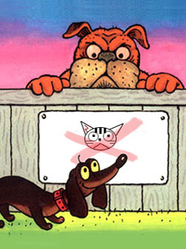
Бульдог и таксик
Над косточкой сидел Бульдог, привязанный к столбу. Подходит Таксик маленький С морщинками на лбу "Послушайте, Бульдог, Бульдог, "- Сказал незваный гость. "Позвольте мне, Бульдог, Бульдог, Докушать эту кость!"
Рычит Бульдог на Таксика: "Не дам Вам ничего!" Бежит Бульдог за Таксиком, А Таксик - от него! Бегут они вокруг столба, Как лев бульдог рычит, А цепь стучит вокруг столба, Вокруг столба стучит Теперь Бульдогу косточку Не взять уже никак! А Таксик, взявши косточку, Сказал Бульдогу так: Пора мне на свидание, Уж восемь без пяти, Как поздно! До свидания, Сидите на цепи!

Slide 15
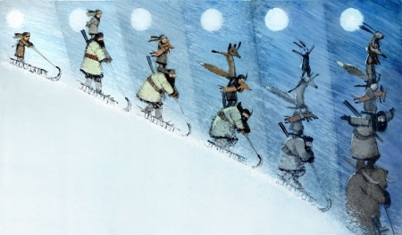
«Как Володя быстро под гору летел»
На салазочках Володя Быстро под гору летел. На охотника Володя Полным ходом налетел. Вот охотник И Володя На салазочках сидят, Быстро под гору летят. Быстро под гору летели - На собачку налетели. Вот собачка, И охотник, И Володя На салазочках сидят, Быстро под гору летят. Быстро под гору летели - На лисичку налетели.
Вот лисичка, И собачка, И охотник, И Володя На салазочках сидят, Быстро под гору летят. Быстро под гору летели - И на зайца налетели. Вот и заяц, И лисичка, И собачка, И охотник, И Володя На салазочках сидят, Быстро под гору летят. Быстро под гору летели - На медведя налетели!
И Володя с той поры Не катается с горы.

Slide 16
Кораблик
По реке плывет кораблик.
Он плывет издалека.
На кораблике четыре
Очень храбрых моряка.
У них ушки на макушке,
У них длинные хвосты,
И страшны им только кошки,
Только кошки да коты!

Slide 17
Удивительная кошка
Однажды по дорожке Я шел к себе домой. Смотрю и вижу: кошки Сидят ко мне спиной. Я крикнул:- Эй, вы, кошки! Пойдемте-ка со мной, Пойдемте по дорожке, Пойдемте-ка домой. Скорей пойдемте, кошки, А я вам на обед Из лука и картошки Устрою винегрет. - Ах, нет!- сказали кошки.- Останемся мы тут! Уселись на дорожке И дальше не идут.

Slide 18
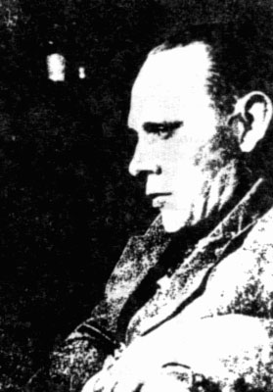
Детская поэзия Даниила Хармса полна неожиданностей, загадочных случайностей.
Особое место в творчестве Даниила Хармса занимают числа.
Многие его произведения походят на арифметические задачи или учебники по математике («Миллион», «Веселые чижи» и др.). Хармса увлекает сложение: «сто коров, двести бобров, четыреста двадцать ученых комаров», цифры конструируются и причудливо трансформируются: сорок четыре стрижа «объединяются» в квартиру 44 и т.д. В его книгах вы встретите и множество веществ: керосин, табак, кипяточек, чернила

Slide 21
Читайте стихи Даниила Хармса

